Slide 1
Управление Федеральной службы по ветеринарному и фитосанитарному надзору по Республике Башкортостан
Результаты правоприменительной практики Управления Россельхознадзора по Республике Башкортостан в сфере ветеринарии
за 1 квартал 2018 года
Петров
Юрий Алексеевич
Руководитель Управления
Notes:
<номер>

Slide 2
Управление Федеральной службы по ветеринарному и фитосанитарному надзору по Республике Башкортостан
Приветственное слово
Гусманов Расул Узбекович
Председатель Комитета Государственного Собрания – Курултая Республики Башкортостан по аграрным вопросам, экологии и природопользования
Notes:
<номер>

Slide 3
Управление Федеральной службы по ветеринарному и фитосанитарному надзору по Республике Башкортостан
Приветственное слово
Зиганшин Азат Салаватович
Начальник Управления ветеринарии РБ
Notes:
<номер>

Slide 4
Управление Федеральной службы по ветеринарному и фитосанитарному надзору по Республике Башкортостан
О текущей эпизоотической ситуации в Российской Федерации и Республике Башкортостан, о регионализации Российской Федерации по заразным болезням животных, об идентификации сельскохозяйственных животных
Петров
Юрий Алексеевич
Руководитель Управления
Notes:
<номер>

Slide 5
Положение о Федеральной службе
по ветеринарному и фитосанитарному надзору
(Постановление Правительства Российской Федерации от 30 июня 2004 г. N 327)
Полномочия:
1. Федеральный государственный ветеринарный надзор, включающий в том числе ветеринарный контроль в пунктах пропуска через государственную границу Российской Федерации и (или) местах полного таможенного оформления, государственный контроль (надзор) за соблюдением требований технических регламентов, полномочия по осуществлению которого возложены Правительством РФ на Федеральную службу по ветеринарному и фитосанитарному надзору, требований безопасности кормовых добавок и кормов, изготовленных с использованием генно-инженерно-модифицированных организмов, а также государственный надзор в области безопасного обращения с пестицидами и агрохимикатами в части ветеринарного надзора
2. Федеральный государственный надзор в сфере обращения лекарственных средств в отношении лекарственных средств для ветеринарного применения
3. Государственный надзор в области обеспечения качества и безопасности пищевых продуктов, материалов и изделий в пределах своей компетенции, в том числе за соблюдением требований к качеству и безопасности зерна, крупы, комбикормов и компонентов для их производства, побочных продуктов переработки зерна при осуществлении их закупок для государственных нужд, ввозе (вывозе) на территорию Таможенного союза, а также при поставке (закладке) зерна и крупы в государственный резерв, их хранении в составе государственного резерва и транспортировке
Notes:
<номер>

Slide 6
Федеральный государственный ветеринарный надзор
на территории Республики Башкортостан
(по постановлению Правительства РФ от 05.06.2013 № 476)
Ветеринарный надзор
Отдел внутреннего ветеринарного надзора
Отдел ветеринарного надзора на государственной границе РФ и транспорте
• Осуществляет надзор в отношении:
- органов государственной власти и местного самоуправления
- ветеринарных станций, ветеринарных аптек
- ЮЛ, ИП, и граждан
в сферах ветеринарии, качества и безопасности пищевой продукции
• Проводит лицензирование фармацевтичес-кой деятельности в сфере обращения лекарственных средств для вет. применения
• Общая численность – 15 человек
• Численность государственных инспекторов – 11 человек
• Дислокация в городах Уфа, Стерлитамак,
Нефтекамск и в муниципальных районах РБ Баймакский, Белебеевский, Зианчуринский,
Мечетлинский
• Осуществляет надзор в:
- Международном аэропорту «Уфа» в многостороннем круглосуточном грузо-пассажирском пункте пропуска через государственную границу РФ
на ж/д и автотранспорте
• Проводит обследование, ведение реестра и сопровождение экспортно-ориентированных предприятий
• Общая численность – 8 человек
• Численность государственных инспекторов – 4 человека
•Дислокация в г.Уфе и в Международном аэропорту «Уфа»

Slide 7
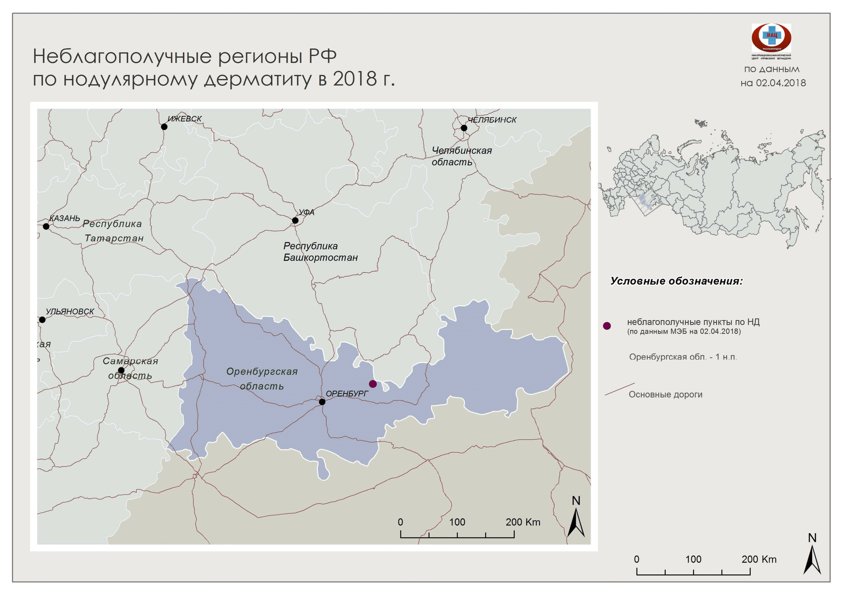
<номер>

Slide 8
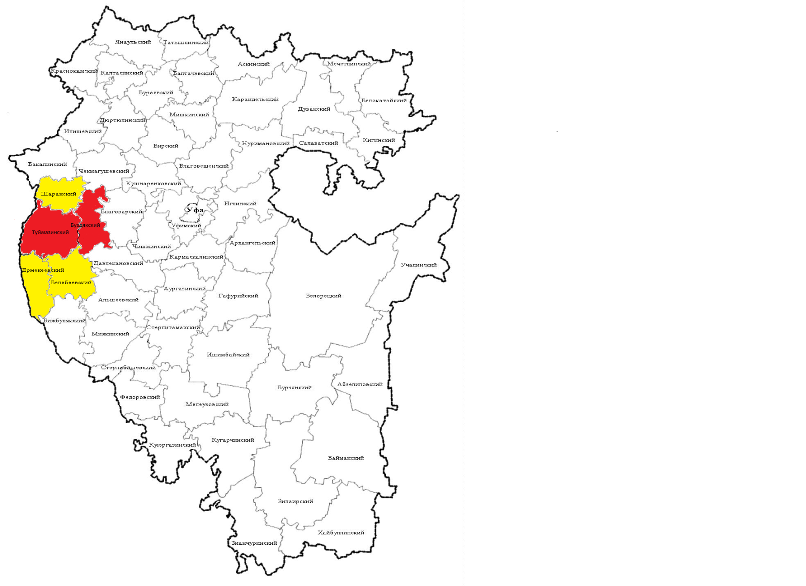
Регионализация по ящуру в Республике Башкортостан
Решением Россельхознадзора
от 10 ноября 2017 года проведена регионализация по ящуру:
- внутри республики статус «Благополучный без вакцинации» восстановлен 49 муниципальным районам;
- 3 района определены со статусом «Благополучный с вакцинацией»;
- 2 района – «Неблагополучный с вакцинацией»
Неблагополучный с вакцинацией
Благополучный с вакцинацией
Благополучный без вакцинации
<номер>

Slide 9
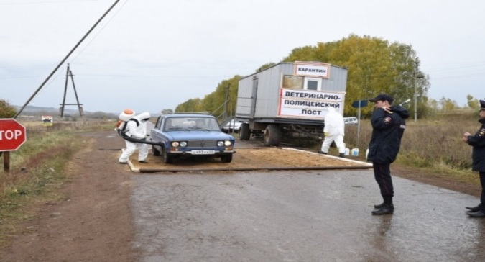
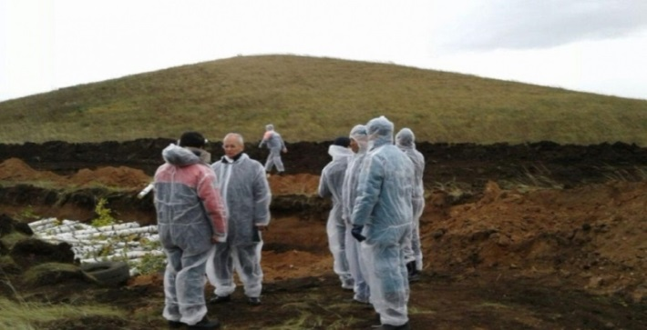
Мероприятия по ликвидации ящура
Ящур — острое вирусное заболевание из группы зоонозов, характеризующееся интоксикацией и везикулезно-эрозивным (пузырьково-язвенным) поражением слизистых оболочек ротовой и носовой полости, а также кожи межпальцевых складок и околоногтевого ложа.
В Республике Башкортостан вспышка ящура была регистрирована в 1977 году.
5 октября 2017 в ФГБУ «ВНИИЗЖ» выявлено наличие РНК вируса ящура у коровы, в 8 пробах сыворотки крови мелкого и крупного рогатого скота, принадлежащих гражданам с. Ермухаметово, с. Урмекеево и ООО КХ «Нур» подтверждено наличие антител к неструктурным белкам вируса ящура. 9 октября 2017 года в сыворотке крови КРС граждан с. К. Елга и с Кандры в 6 пробах из 562 исследованных проб обнаружены антитела к неструктурным белкам вируса ящура, в 6 пробах из 1612 проб сывороток крови КРС СПК «Кидаш» также подтверждено наличие антител к неструктурным белкам вируса ящура
Указами Главы Республики Башкортостан от 05.10.17 г. № УГ–176, 10.10.17 г. №УГ-178 и 13.10.17 г. №УГ-180 на территориях вспышки ящура установлены ограничительные мероприятия (карантин).
Постановлением Правительства Республики Башкортостан от 6 октября 2017 года № 460 утверждены Порядок организации и проведения отчуждения животных и (или) изъятия продуктов животноводства при ликвидации очагов особо опасных болезней животных на территории Республики Башкортостан и Порядок возмещения ущерба, причиненного собственникам отчуждением животных и (или) изъятием продуктов животноводства при ликвидации очагов особо опасных болезней животных».
В неблагополучных пунктах отчуждено и уничтожено путем сжигания 1758 голов с/х животных , в том числе КРС – 805 гол., МРС – 900 гол., свиньи – 53 гол.
<номер>

Slide 10
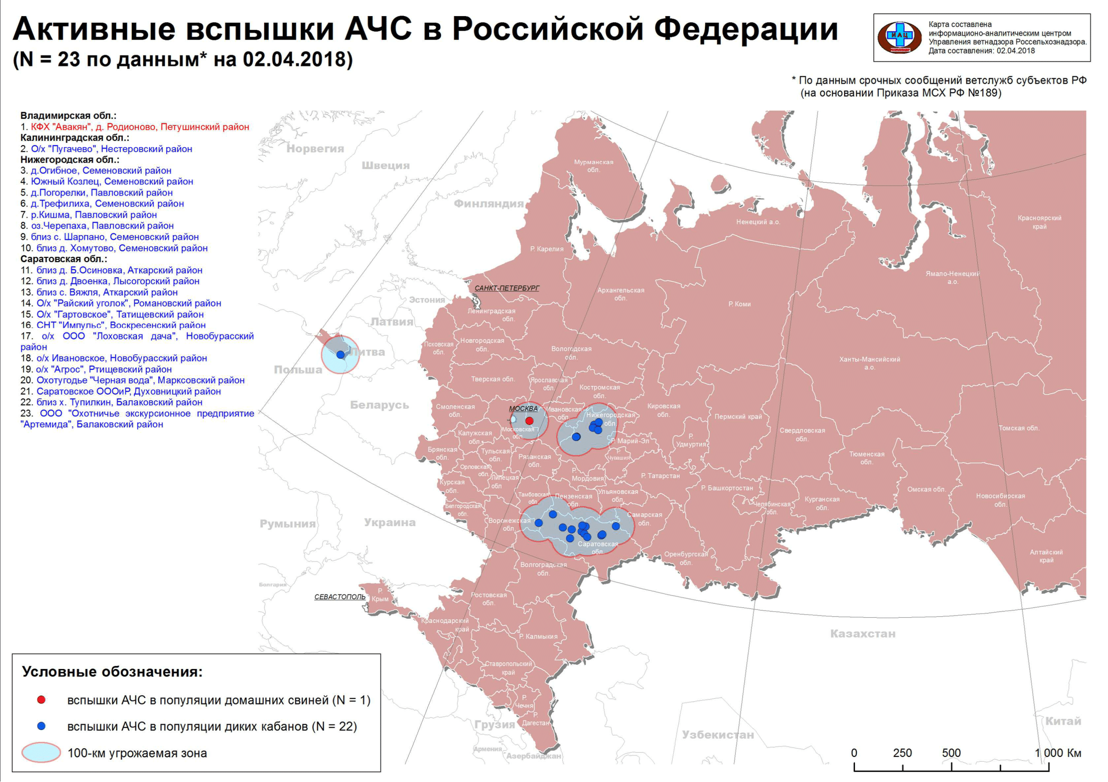
<номер>

Slide 11
Причины и пути распространения
африканской чумы свиней (АЧС)
По результатам анализа причин распространения установлено, что в 2 % случаев распространение африканской чумы свиней было связано с контактом домашних свиней с зараженными свиньями,
в 3 % случаев переносчиком вируса был обслуживающий персонал,
в 6 % - транспортные средства,
в 6 % - дикие кабаны,
в 55 % - зараженные пищевые отходы, в 28 % случаев источник заражения установлен не был
<номер>
Notes:
<номер>

Slide 12
<номер>

Slide 13
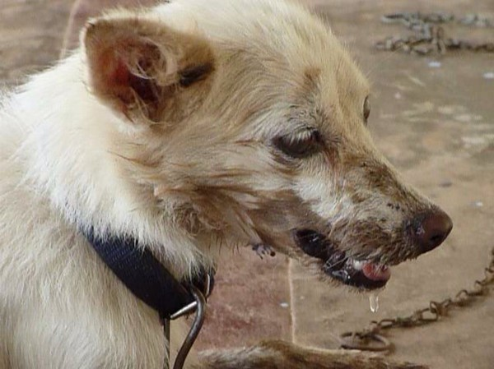
Ситуация по бешенству в Республике Башкортостан
В первом квартале 2018 года был зарегистрирован 1 случай заболевания бешенством
Уровень заболевания в течение ряда лет имеет тенденцию к устойчивому снижению
+7 (347) 274-68-43
+7 (347) 248-56-00
<номер>

Slide 14
Регионализация. Основные принципы
Регионализация – это определение статуса территориально ограниченной субпопуляции животных и степени безопасности полученных от них продуктов животного происхождения по заразной болезни животных в сочетании с комплексом мероприятий по поддержанию благополучия
Статус региона
по наличию возбудителя
по применению вакцинации
по уровню риска заноса болезни
Статус региона зависит от:
- структуры и состава паразитоценоза на данной территории
- природно-климатических особенностей данного региона
- комплекса противоэпизоотических мероприятий внутри региона
- эффективности контроля перемещения животных и продукции
животного происхождения в регионе
- контроля ввоза животных и продукции в регион
<номер>

Slide 15
Регионализация. Основные принципы
По наличию возбудителя
Благополучный регион
Неблагополучный регион
Регион с неопределенным статусом
По применению вакцинации
Регион без вакцинации
Регион с вакцинацией
По уровню риска заноса болезни (её возбудителя)
Регион высокого риска
Регион среднего риска
Регион низкого риска
Все эти статусы присваиваются независимо друг от друга!
<номер>

Slide 16
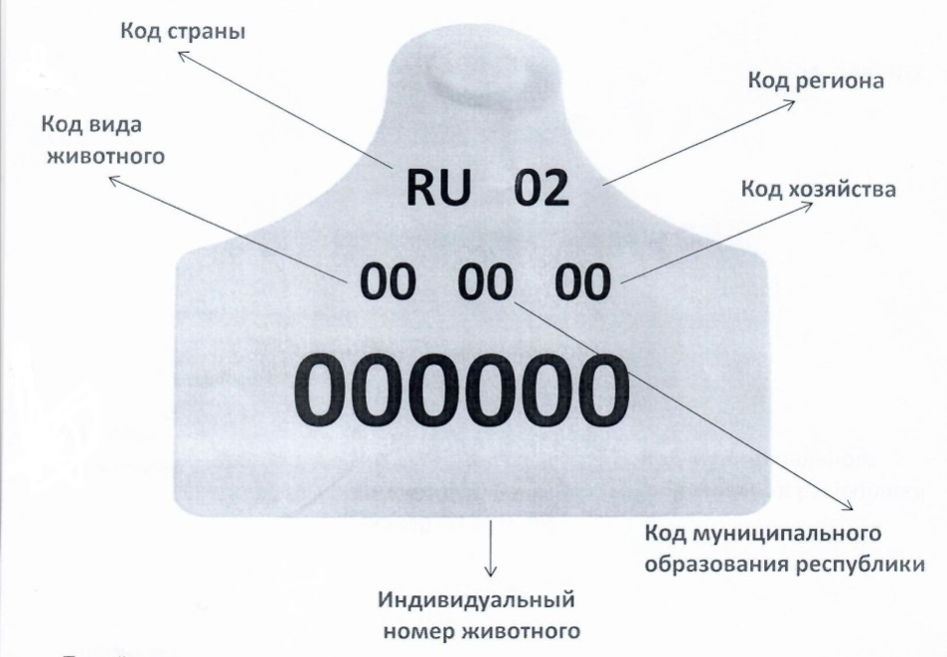
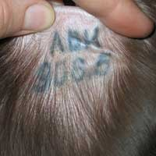
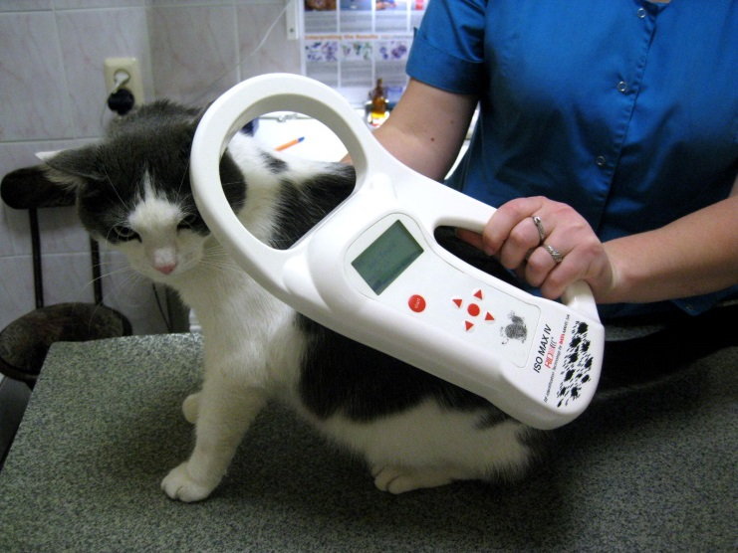
Идентификация животных и учет животных
В Республике реализуется пилотный проект по идентификации животных. Идентификационный номер - бирка (в том числе навесная), татуировка, тавро, кольцо, болюс, чип, ошейник и другие средства, содержащие уникальный цифровой код.
<номер>

Slide 17
Управление Федеральной службы по ветеринарному и фитосанитарному надзору по Республике Башкортостан
Просмотр видеоролика о ликвидации ящура
Notes:
<номер>

Slide 18
Управление Федеральной службы по ветеринарному и фитосанитарному надзору по Республике Башкортостан
О применении риск-ориентированного подхода при осуществлении государственного ветеринарного надзора, О ТР ТС «О безопасности рыбы и рыбной продукции», об изменениях в законодательстве в области ветеринарии
Петров
Юрий Алексеевич
Руководитель Управления
Notes:
<номер>

Slide 19
Проекты проверочных листов, используемых при проведении плановых проверок в рамках государственного ветеринарного контроля (надзора)
При убое животных, получении, переработке (обработке), реализации продовольственного (пищевого) сырья животного происхождения
При разведении, выращивании, содержании, перемещении( в том числе перевозке и перегоне ) крупного рогатого скота
При разведении, выращивании, содержании, перемещении( в том числе перевозке), обороте свиней
При содержании птиц на личных подворьях граждан и птицеводческих хозяйствах открытого типа
При содержании птиц на птицеводческих предприятиях закрытого типа
При содержании медоносных пчел
При изготовлении рыбной продукции из водных биологических ресурсов
Предмет плановой проверки будет ограничиваться перечнем вопросов, включенных в соответствующий проверочный лист. Ответы на поставленные вопросы будут однозначно свидетельствовать о соблюдении или несоблюдении проверяемым лицом обязательных требований
<номер>

Slide 20
Анализ причин возникновения типовых массовых
нарушений обязательных требований
Наиболее часто встречающиеся нарушения
Причина нарушений - незнание нормативных документов!
<номер>

Slide 21
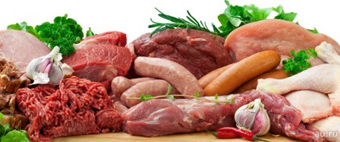
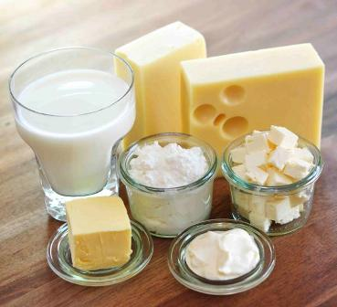
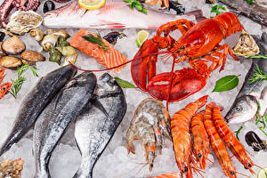
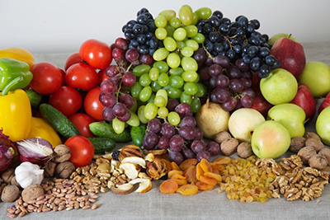
Исполнение Указа Президента РФ № 391 от 29.07.2015 г.
«Об отдельных специальных экономических мерах, принимаемых в целях обеспечения безопасности РФ»
СОЕДИНЕННЫЕ ШТАТЫ АМЕРИКИ, СТРАНЫ ЕВРОПЕЙСКОГО СОЮЗА, КАНАДА, АВСТРАЛИЯ, КОРОЛЕВСТВО НОРВЕГИЯ, УКРАИНА, РЕСПУБЛИКА АЛБАНИЯ, ЧЕРНОГОРИЯ, РЕСПУБЛИКА ИСЛАНДИЯ И КНЯЖЕСТВО ЛИХТЕНШТЕЙН
Мясо и мясная продукция
Сыры, молоко и молочная продукция
Рыба и морепродукты
Овощная продукция, фрукты и орехи
• Говядина
• Свинина
• Мясо птицы
• Колбасы
•Молоко, сливки,
йогурт, кефир, сливочное масло
• Рыба
• Ракообразные
• Моллюски
• Фрукты
• Орехи
• Овощи

Slide 22
Проверочные листы, используемые при плановых проверках в рамках осуществления федерального госнадзора в сфере обращения лекарственных средств для ветприменения
Приказом Россельхознадзора от 19.12.2017 г. № 1230 утверждены 9 форм проверочных листов (списков контрольных вопросов), используемых должностными лицами территориальных органов Россельхознадзора при проведении плановых проверок в рамках осуществления федерального государственного надзора в сфере обращения лекарственных средств для ветеринарного применения.
Начало действия документа – 08.04.2018 г.
Перечень вопросов, отражающих содержание установленных обязательных требований, ответы на которые однозначно свидетельствуют о соблюдении или несоблюдении лицом установленных требований, составляющих предмет проверки
в каждом проверочном листе представлен
в виде таблицы
<номер>

Slide 23
Проверочные листы, используемых при проведении плановых проверок в рамках осуществления федерального государственного надзора в сфере обращения лекарственных средств для ветеринарного применения
Проверочные листы подлежат использованию при проведении плановых проверок соблюдения требований законодательства при осуществлении:
- производства лекарственных средств для ветеринарного применения (в части общих требований)
- обращения лекарственных средств для ветеринарного применения
- производства жидкостей, кремов и мазей
- производства биологических (в том числе иммунобиологических) фармацевтических субстанций и лекарственных препаратов и производства иммунобиологических лекарственных средств для ветеринарного применения
- производства дозированных аэрозольных лекарственных препаратов под давлением для ингаляций
- производства лекарственных растительных препаратов
- производства стерильных лекарственных средств
- хранения субъектами обращения лекарственных средств для ветеринарного применения (производителями, организациями, занимающимися оптовой и розничной торговлей, индивидуальными предпринимателями, организациями, осуществляющими разведение выращивание и лечение животных)
- хранения субъектами обращения лекарственных средств для ветеринарного применения наркотических, психотропных, сильнодействующих и ядовитых лекарственных средств
<номер>

Slide 24
Ветеринарные меры в Евразийском экономическом союзе
С 1 сентября 2017 года вступил в силу:
• Технический Регламент Таможенного союза ТР ЕАЭС 040/2016 «О безопасности рыбы и рыбной продукции»
(Решение Совета ЕЭК от 18.10.2016 г. № 162)
С 15 июля 2018 года вступает в силу:
• Технический Регламент Таможенного союза ТР ТС 033/2013 «О безопасности молока и молочной продукции»
(с изменениями Решение Совета ЕЭК от 10.11.2017 г. № 102)
<номер>

Slide 25
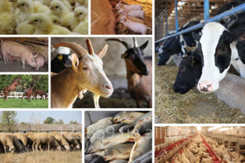
Ветеринарные меры в Евразийском экономическом союзе
С 14 августа 2018 года вступает в силу:
• Решение Коллегии ЕЭК от 13.02.2018 г. № 27
«Об утверждении единых ветеринарных (ветеринарно-санитарных) требований, предъявляемых к объектам, подлежащим ветеринарному контролю (надзору)»
• Решение Коллегии ЕЭК от 13.02.2018 г. № 28
«О максимально допустимых уровнях остатков ветеринарных лекарственных средств (фармакологически активных веществ), которые могут содержаться в непереработанной пищевой продукции животного происхождения, в том числе в сырье, и методиках их определения»
<номер>

Slide 26
Управление Федеральной службы по ветеринарному и фитосанитарному надзору по Республике Башкортостан
Просмотр видеоролика о внедрении ЭВС в Республике Башкортостан
Notes:
<номер>

Slide 27
Управление Федеральной службы по ветеринарному и фитосанитарному надзору по Республике Башкортостан
Электронная ветеринарная сертификация по системе ФГИС «Меркурий»
Кутлиматов
Ришат Фаритович
заместитель руководителя Управления
Notes:
<номер>

Slide 28
Приказ Россельхознадзора РФ от 30.01.2018 г. № 53 «Об утверждении Методических указаний по обеспечению функционирования ФГИС в области ветеринарии»
<номер>

Slide 29
<номер>

Slide 30
Участники ЭВС
1. Должностные лица госветслужбы (любые товары),согласно приказа Минсельхоза № 648.
2. Уполномоченные лица организаций, являющихся производителями и (или) участниками оборота подконтрольных товаров, приказ Минсельхоза № 646. Продукция, подвергнутая тепловой или иной обработке, обеспечивающей уничтожение в ней патогенных микроорганизмов и возбудителей паразитарных заболеваний и (или) упакованная в потребительскую или транспортную упаковку, исключающую ее контакт с внешней средой.
3. Аттестованные специалисты в области ветеринарии, не входящие в систему ГВС, приказ Минсельхоза № 647.
<номер>

Slide 31
Что предпринять участникам рынка
Выбрать уровень прослеживаемости при производстве и перемещении.
Начать осваивать инструмент электронной сертификации.
Выбрать способ взаимодействия с ФГИС «Меркурий»: веб-интерфейс или интеграционный шлюз Ветис.API.
Получить доступ к учебной версии ФГИС «Меркурий» и/или шлюзу Ветис.API для освоения способов оформления электронных сертификатов.
<номер>

Slide 32
<номер>

Slide 33
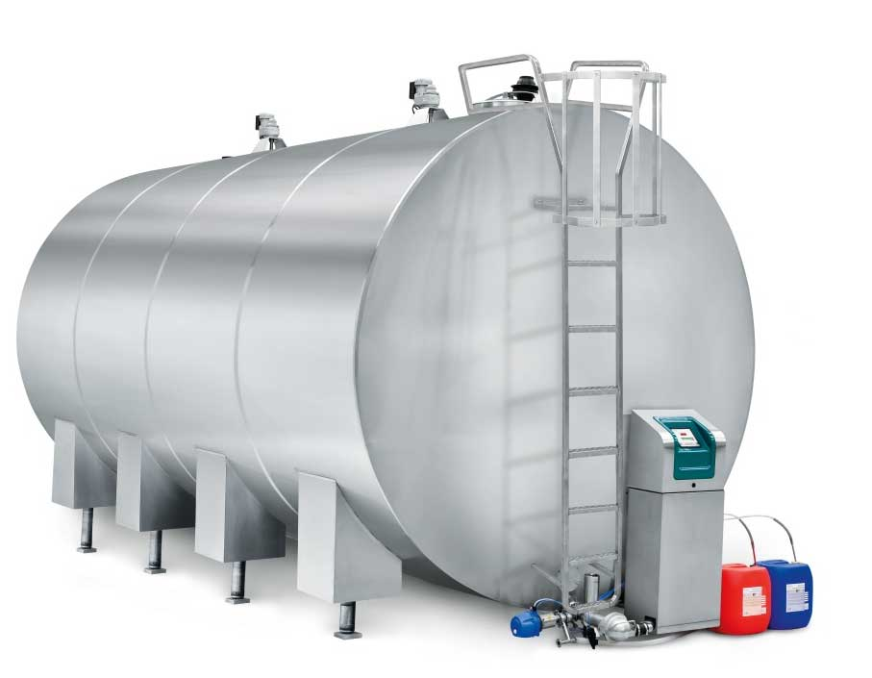
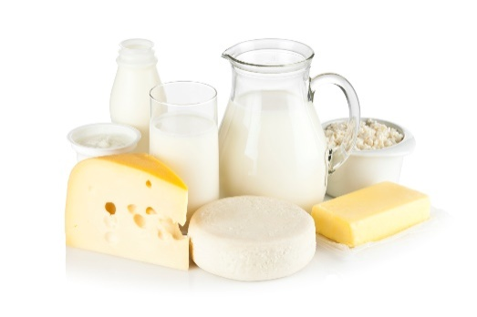
Прослеживаемость низкого разрешения
1. Гашение входящих транспортных электронных ВСД и формирование входного журнала
2. Объединение записей журнала на этапе накопления молока и при производственных операциях
3. Оформление производственного ВСД на готовую продукцию
Сырое цельное молоко
Готовая продукция
Операции производственного процесса в ФГИС «Меркурий» не фиксируются. Производственный процесс представляется, как «черный ящик» для которого фиксируется только входное сырье и выходная продукция.
Масло, Сметана, Ряженка, Йогурты, Кефир, Сгущенное молоко, Простокваша,
Творожная масса, Сыр
Notes:
<номер>

Slide 34
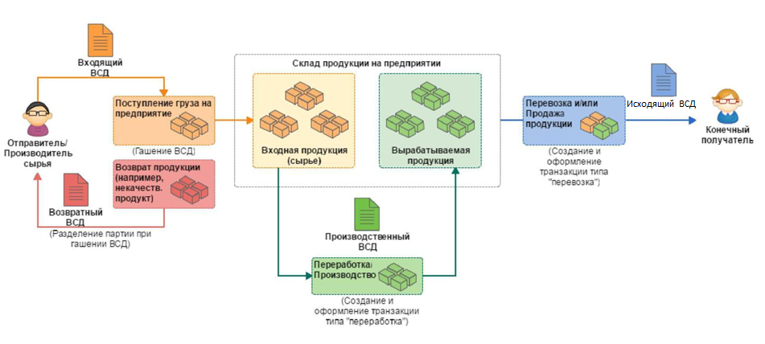
Схема электронного документооборота
транспортный
<номер>

Slide 35
Ожидаемые результаты внедрения электронной сертификации
Notes:
<номер>

Slide 36
Электронные системы Россельхознадзора
Цербер предназначен для обеспечения работ государственных ветеринарных инспекторов в Российской Федерации в сфере надзора и иных юридически значимых действий.
<номер>

Slide 37
Выдача электронных ВСД в республике
Notes:
<номер>

Slide 38
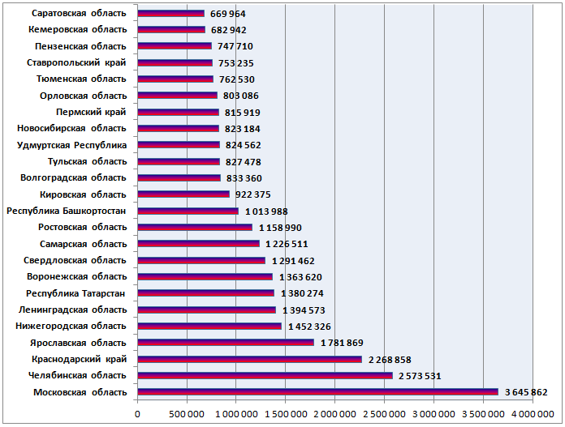
Динамика оформления электронных ветеринарных сопроводительных документов в различных субъектах Российской Федерации за март 2018 г.

Slide 39
Аттестация специалистов
В перечень субъектов Российской Федерации, где проводится работа по аттестации, входит 31 субъект. На данный момент в Республике Башкортостан аттестовано 28 специалистов.
Регулируется постановлением Правительства РФ №1145 от 09.11.16 и Приказом Минсельхоза России от 3 мая 2017 г. №212 (вступил в силу 01.09.2017 г.)
Комиссии формируются в субъектах РФ (собираются ежемесячно)
Специалисты в области ветеринарии:
- наличие высшего или среднего ветеринарного образования;
- наличие стажа работы в области ветеринарии не менее 1 года;
- отсутствие судимости.
Заявление по форме (утв. Приказом Минсельхоза №212) и копии документов лично, по почте или в электронной форме
Квалификационный экзамен в порядке, установленном в приказе Минсельхоза №212 (компьютерное тестирование и практические задания)
Перечень вопросов к экзамену подлежит опубликованию на сайте управления ветеринарии субъекта РФ Списки допущенных к аттестации публикуются на сайте
Сведения об аттестованных публикуются на сайте
Решение об аттестации действительно на всей территории РФ!
В случае отказа в аттестации повторно через 3 месяца
Аттестация может быть аннулирована! Повторно через 1 год!
Плата с заявителя за аттестацию не взимается!
<номер>

Slide 40
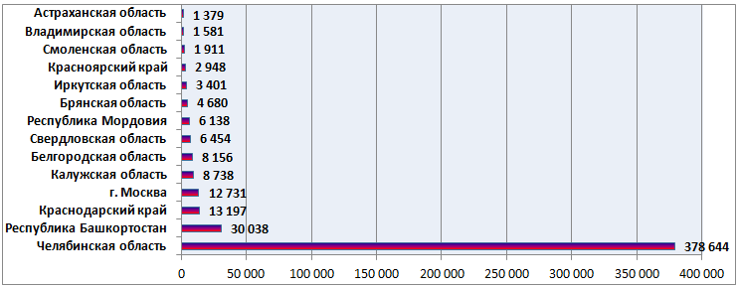
Субъекты Российской Федерации, где наиболее активно велась работа по оформлению электронных ВСД аттестованными специалистами в марте 2018 г.

Slide 41
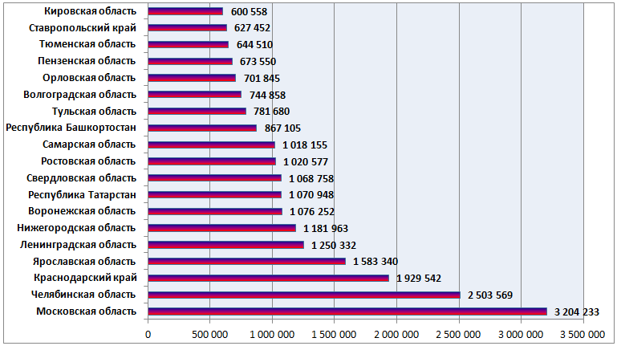
Субъекты Российской Федерации, где наиболее активно велась работа по оформлению электронных ВСД в марте 2018 г. с использованием интеграционного шлюза

Slide 42
Управление Федеральной службы по ветеринарному и фитосанитарному надзору по Республике Башкортостан
Благодарю за внимание!

Slide 43
Управление Федеральной службы по ветеринарному и фитосанитарному надзору по Республике Башкортостан
Ответы на вопросы, полученные от предпринимателей в электронном виде и из зала
Notes:
<номер>

Slide 44
Управление Федеральной службы по ветеринарному и фитосанитарному надзору по Республике Башкортостан
Кадровое обеспечение отраслей АПК
ГАБИТОВ
Илдар Исмагилович
Ректор ФГБОУ ВО БГАУ
Notes:
<номер>

Slide 45
Управление Федеральной службы по ветеринарному и фитосанитарному надзору по Республике Башкортостан
Подведение итогов мероприятия.
Заключительное слово
ПЕТРОВ
Юрий Алексеевич
Руководитель Управления Россельхознадзора
по Республике Башкортостан
Notes:
<номер>

